Slide 1
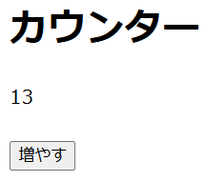
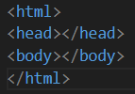


カウンターを作ろう
HTMLとJavaScriptを使用して、 下の画像のようにシンプルなカウンターを作ってみましょう。
コードを書くためのファイルを準備します。 “counter.html”という名前のファイルを作成してください。
コードを書く枠組みを作成します。。 1で作ったファイルにhtmlタグを追加し、中にheadタグとbodyタグを追加してください。
ページタイトルを設定します。 2で作ったheadタグの中にtitleタグを追加し、中身を”カウンター”としてください。
見出しを作成します。 2で作ったbodyタグの中にh1タグを追加し、中身を”カウンター”としてください。
数を表示する部分を作成します。 4で作ったh1タグの下にpタグを追加し、id属性に”num”と設定してください。 また、中身を”0”としてください。
数を増やすボタンを作成します。 5で作ったpタグの下にbuttonタグを追加し、onclick属性に”plus()”と設定してください。 また、中身を”増やす”としてください。
スクリプトの枠組みを作成します。 3で作ったtitleタグの下にscriptタグを追加してください。
数を増やすプログラムの枠組みを作成します。 7で作ったscriptタグの中に、plus関数を追加してください。
数を増やすプログラムを作成します。 8で作ったplus関数の中に、以下のコードを追加してください。
完成です。お疲れ様でした。

